Slide 1

Image P&ID to SPPID

Slide 2
코딩 규칙
함수 주석
@brief 간략한 함수 설명
@author 작성자
@date 작성 날짜
@history 수정자 수정 날짜 수정 내용

Slide 3
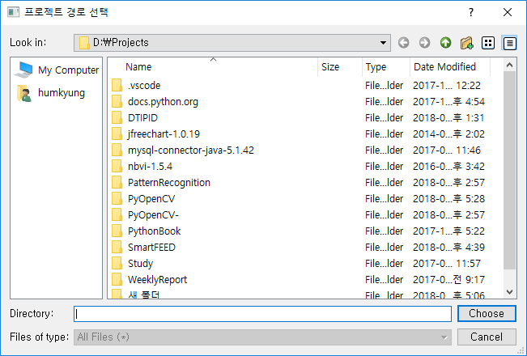
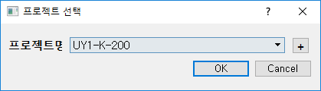
화면 정의서
Program Data\Digital PID\Project_DB.db
프로젝트 경로 설정
생성한 프로젝트가 선택되도록 함
최종 선택한 프로젝트가 보이도록 함
= 프로젝트 생성 =
프로젝트 정보 추가(데이타베이스에 추가)
프로젝트 폴더 생성
- db
- image
- svg
- output : xml 파일 폴더
- temp : 임시 파일 폴더 (png등)

Slide 4
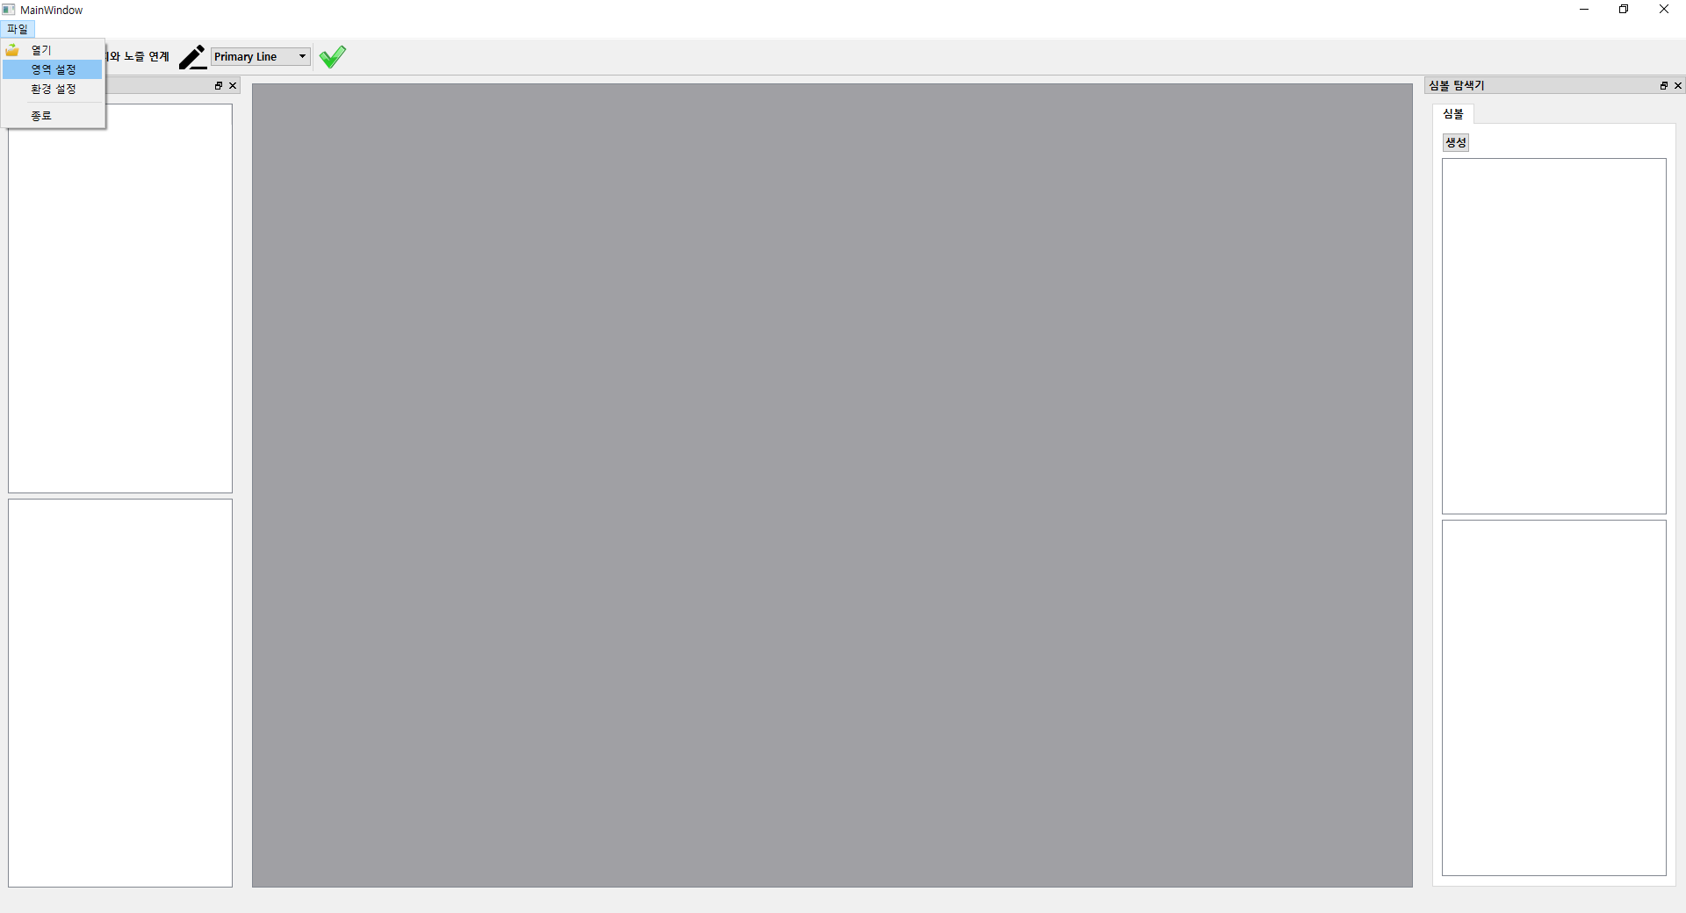
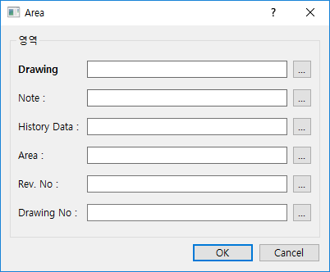
화면 정의서
도면 영역 설정

Slide 5
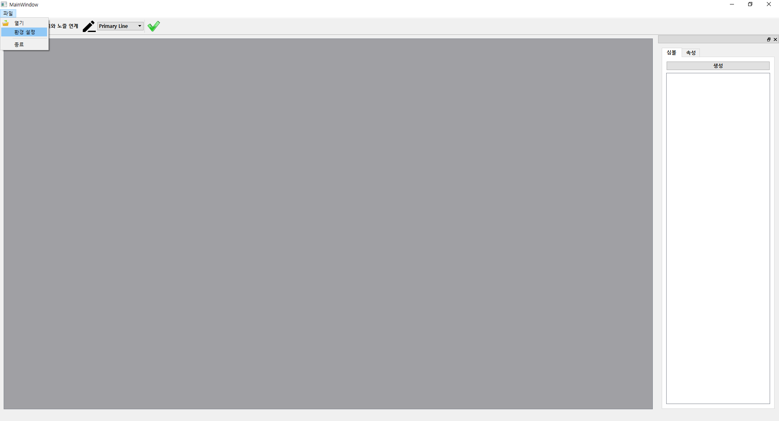
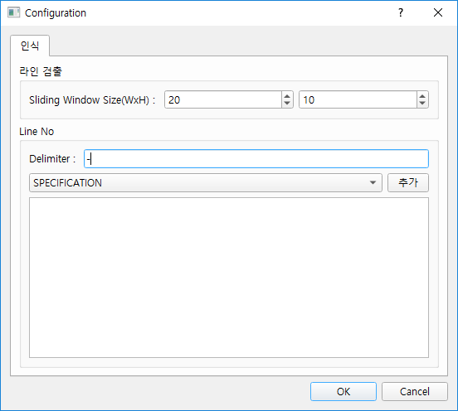
화면 정의서
환경 설정
Delete Key로 항목 삭제

Slide 6
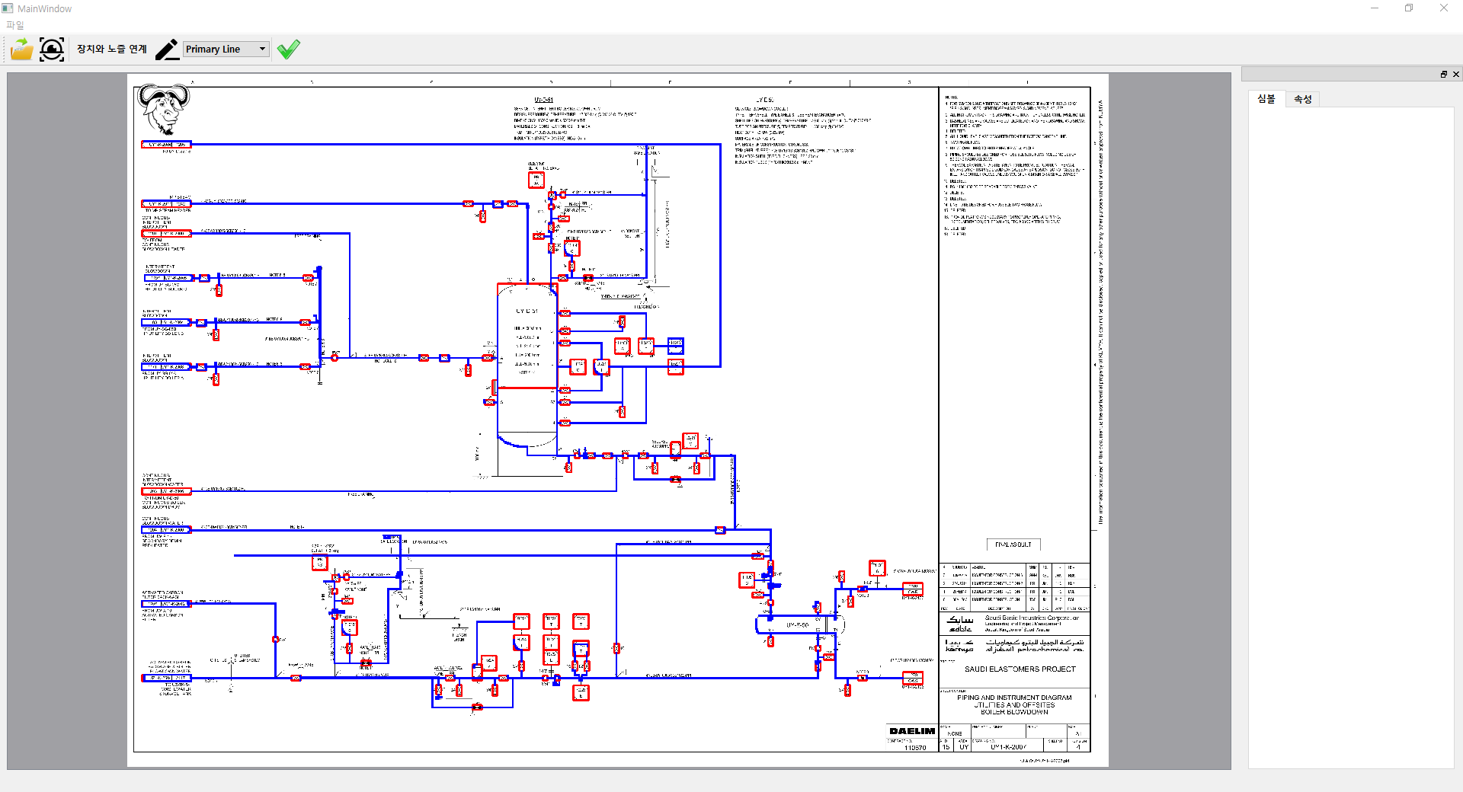

화면 정의서
Symbol Editor 실행
생성
Gate Valve
Nozzle
Reducer
추가
더블 클릭
심볼 뷰
업데이트
크기 조절
속성창

Slide 7
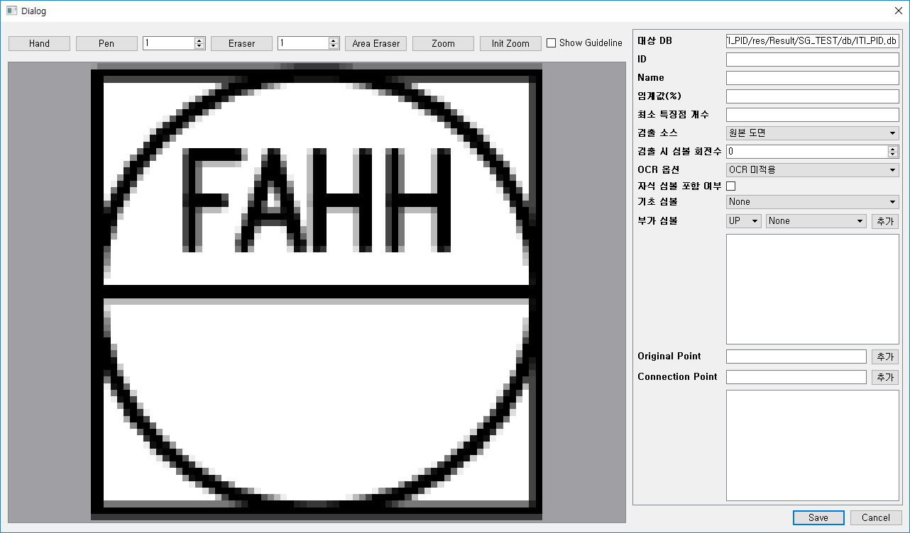
화면 정의서 – Symbol Editor(여러개의 심볼을 저장할 수 있음)
Symbol Editor
Close
창 닫기

Slide 8
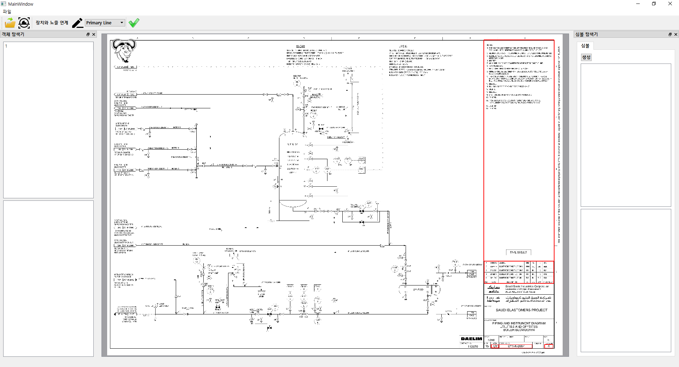
인식
인식 대상 : 심볼, 텍스트, 라인
인식 대상 : 텍스트
인식 대상 : 텍스트

Slide 9
테이블 목록
Configuration
Column | Description
Section
Key
Value
LineProperties
Column | Description
UID
Name

Slide 10
Symbol Type 목록
Symbol Type
Equipment | Piping OPC's
Instrumentation | Segment Breaks
Fire & Safety | Specialty Components
Fittings | Valves

Slide 11

End of Document
World Best is DOFTECH
Contact

